Slide 1

Преимущества сортов сои селекции ФГБНУ ФНЦ ВНИИМК

Slide 2
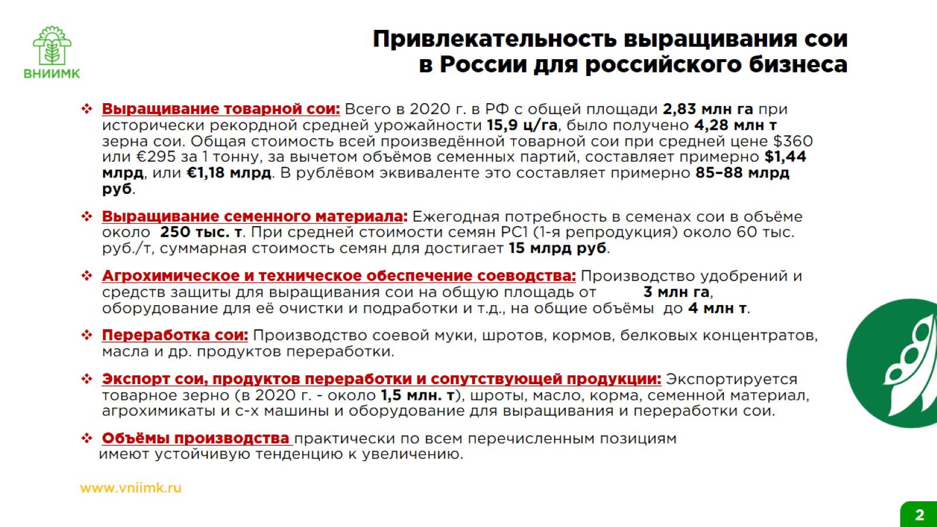

Slide 3
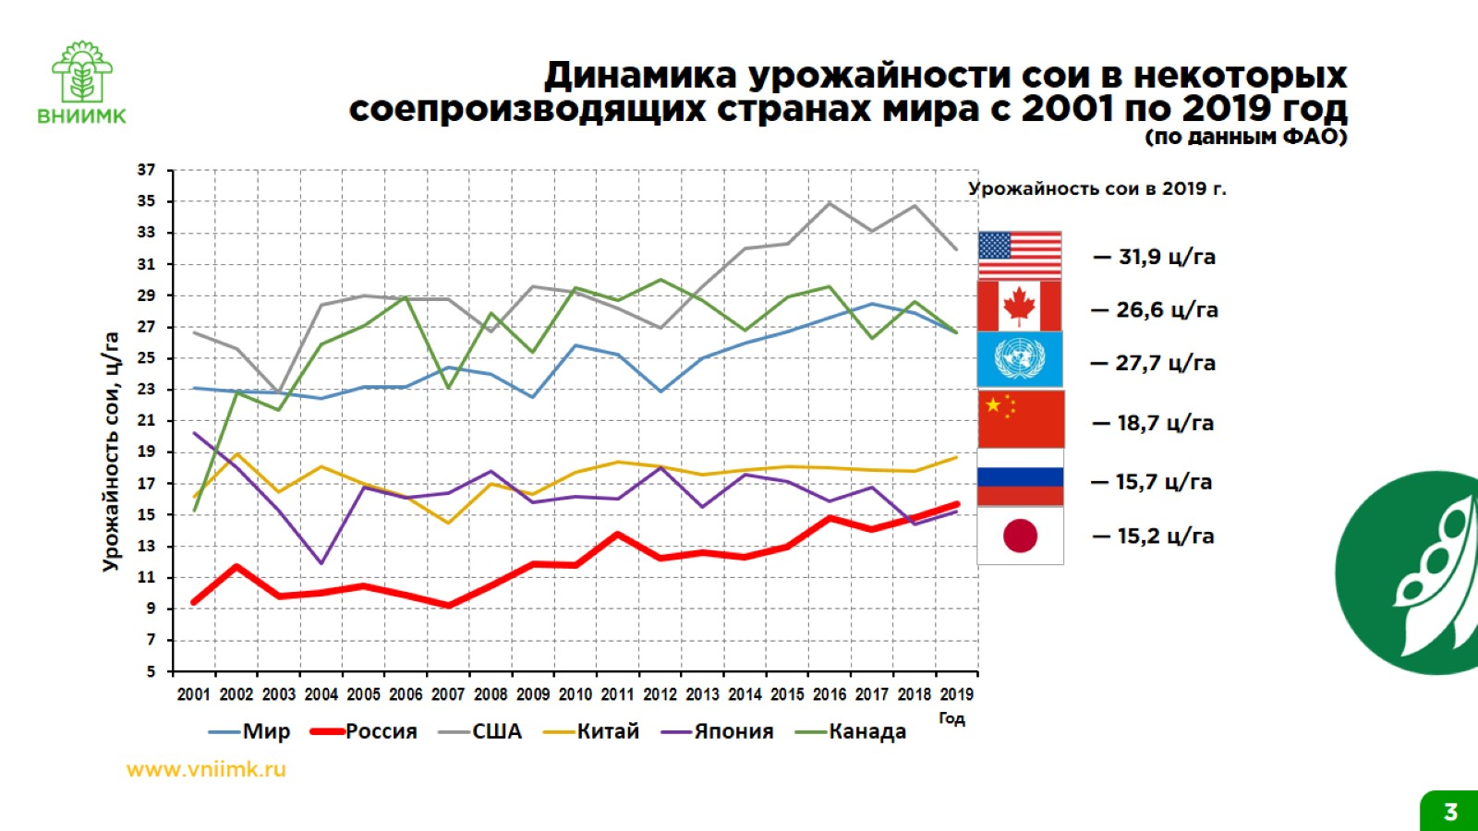

Slide 4
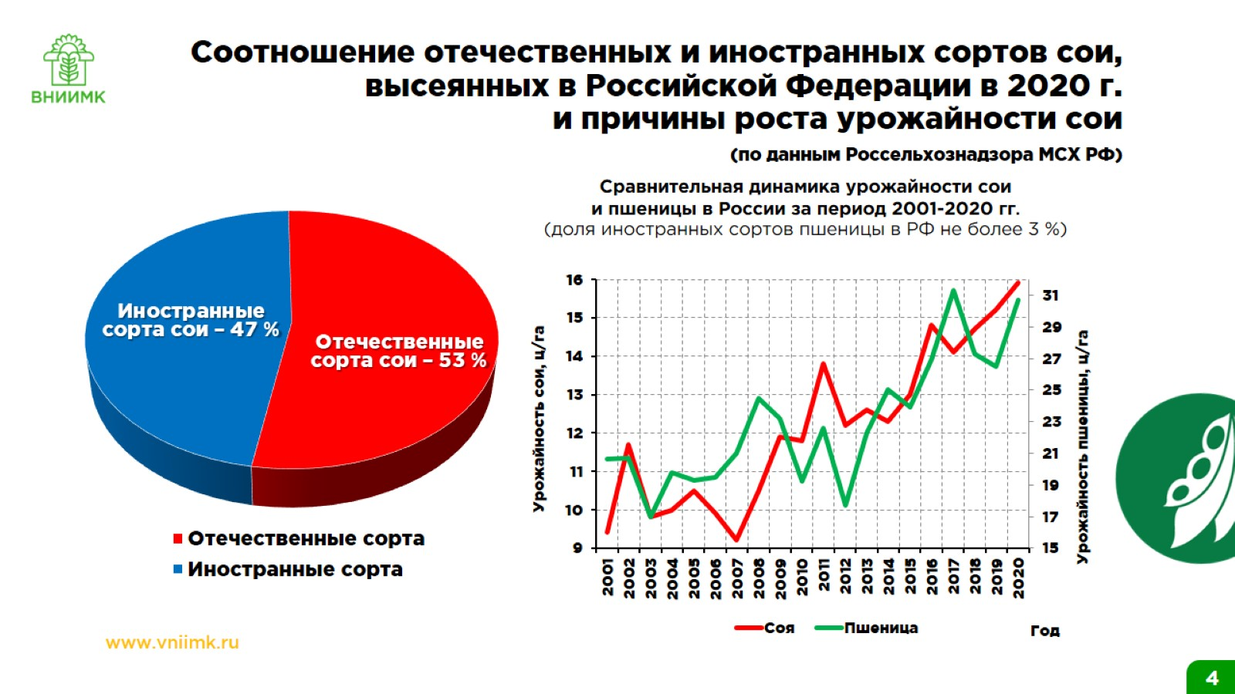

Slide 5
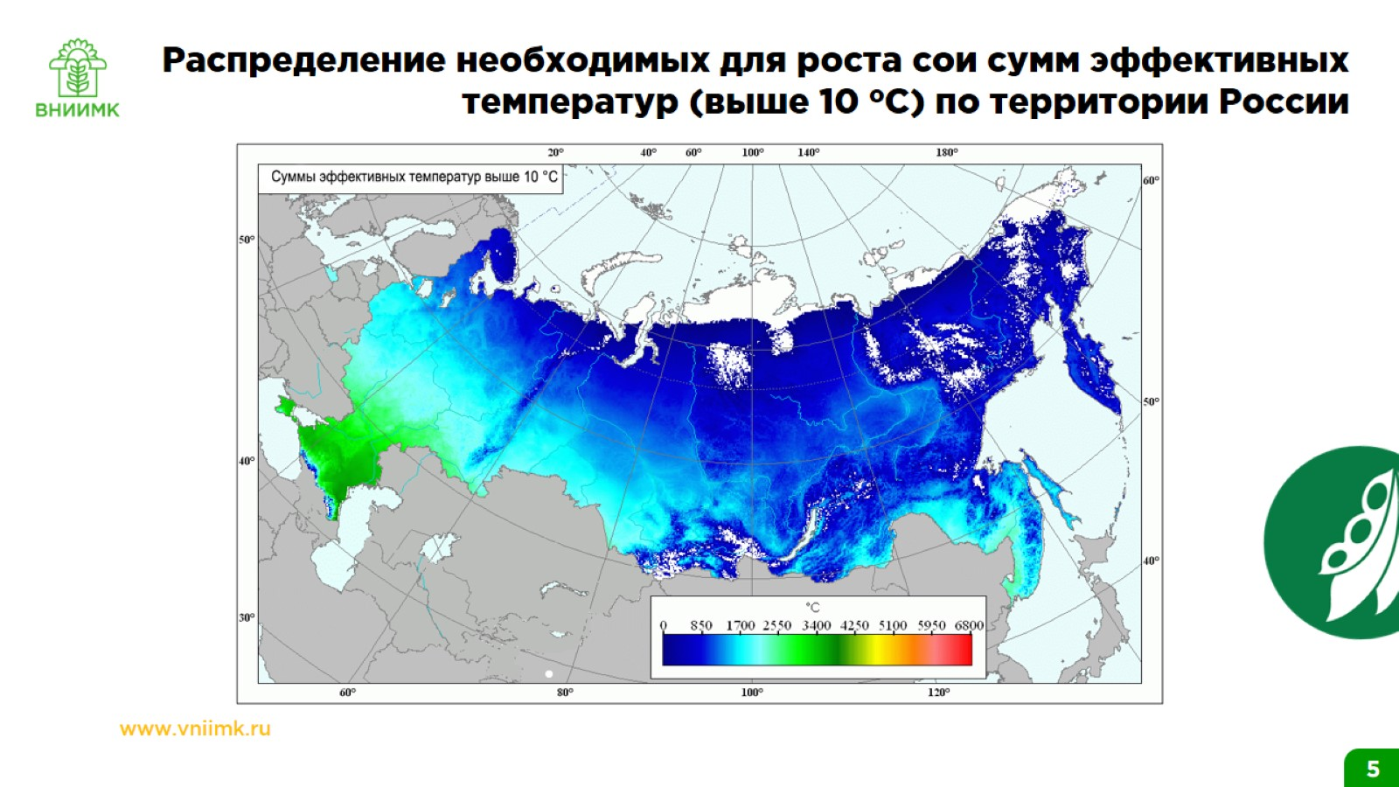

Slide 6
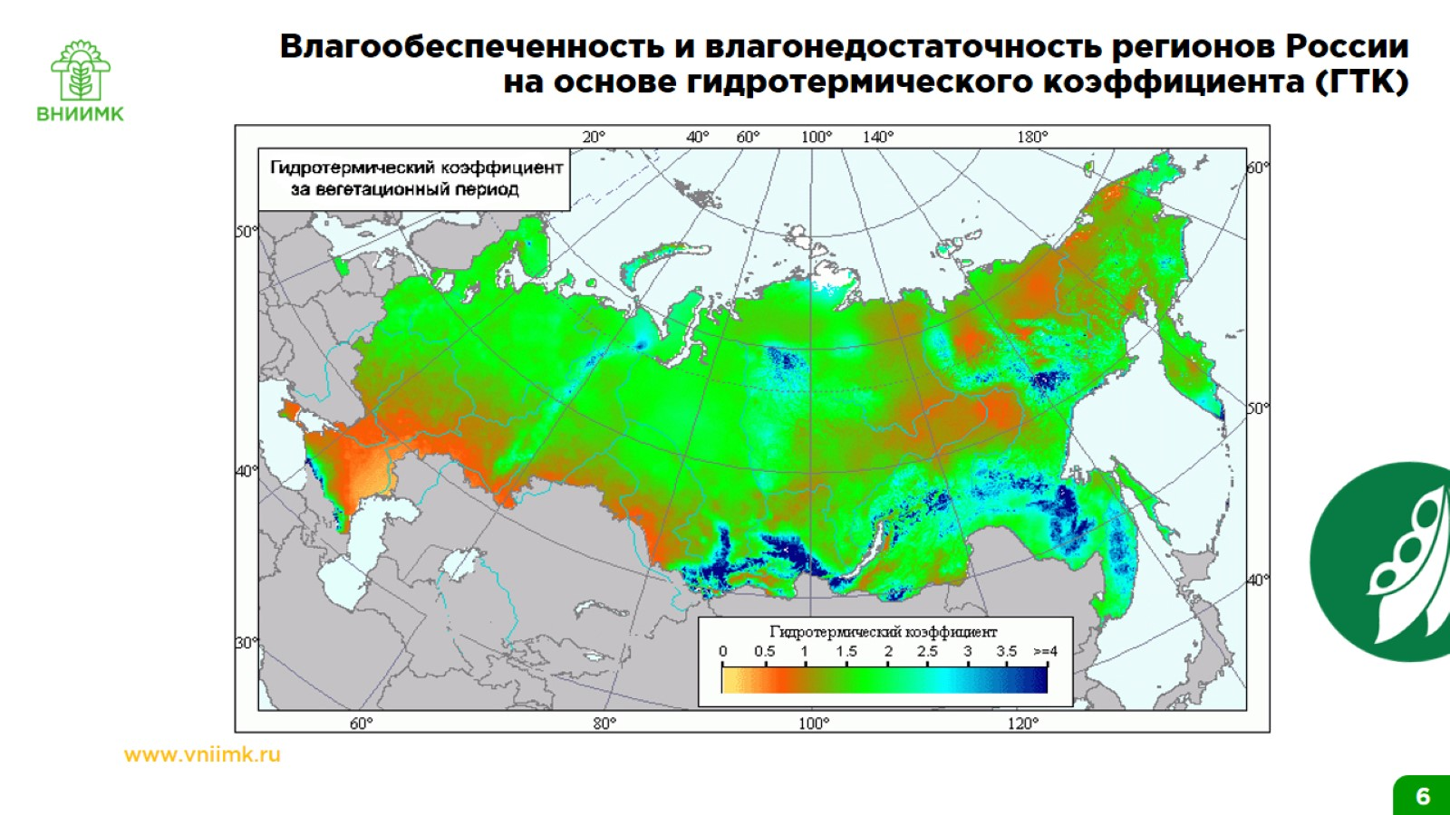

Slide 7
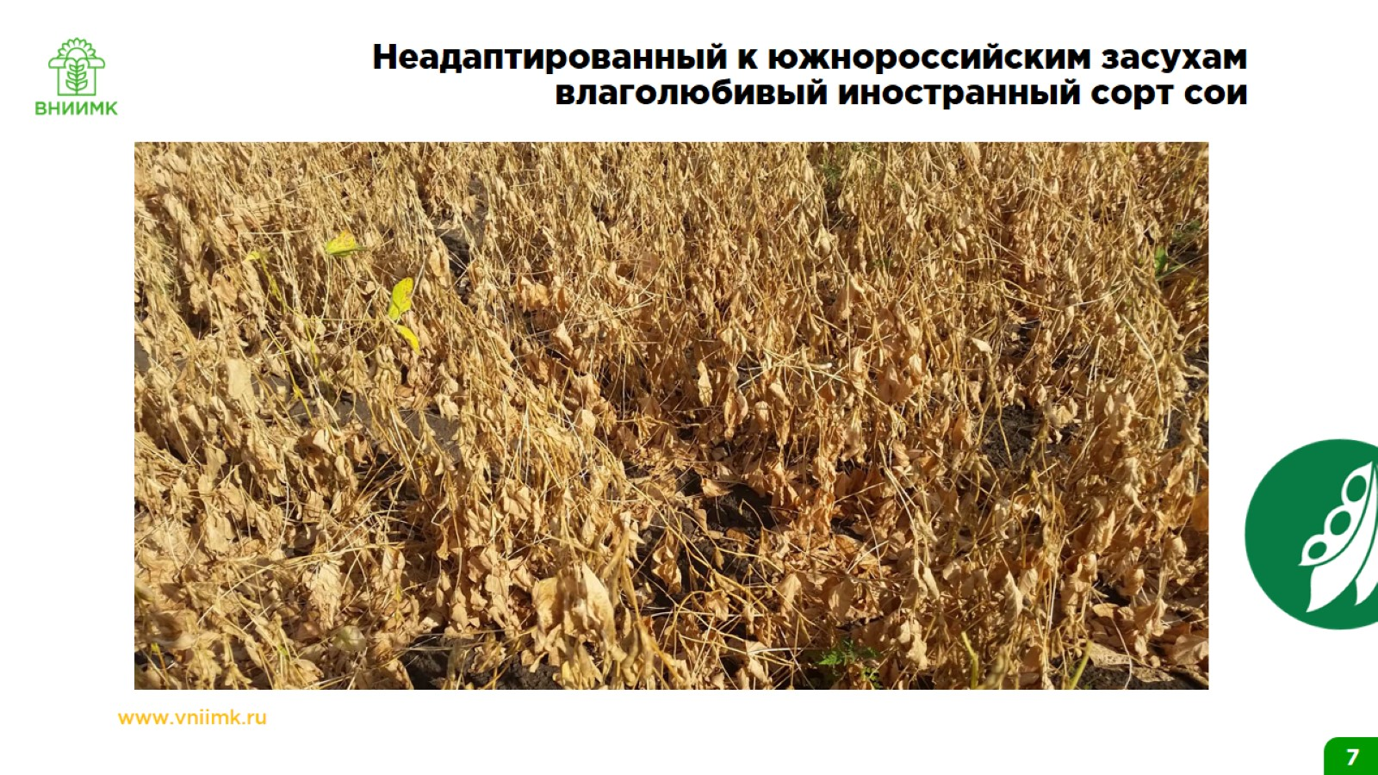

Slide 8
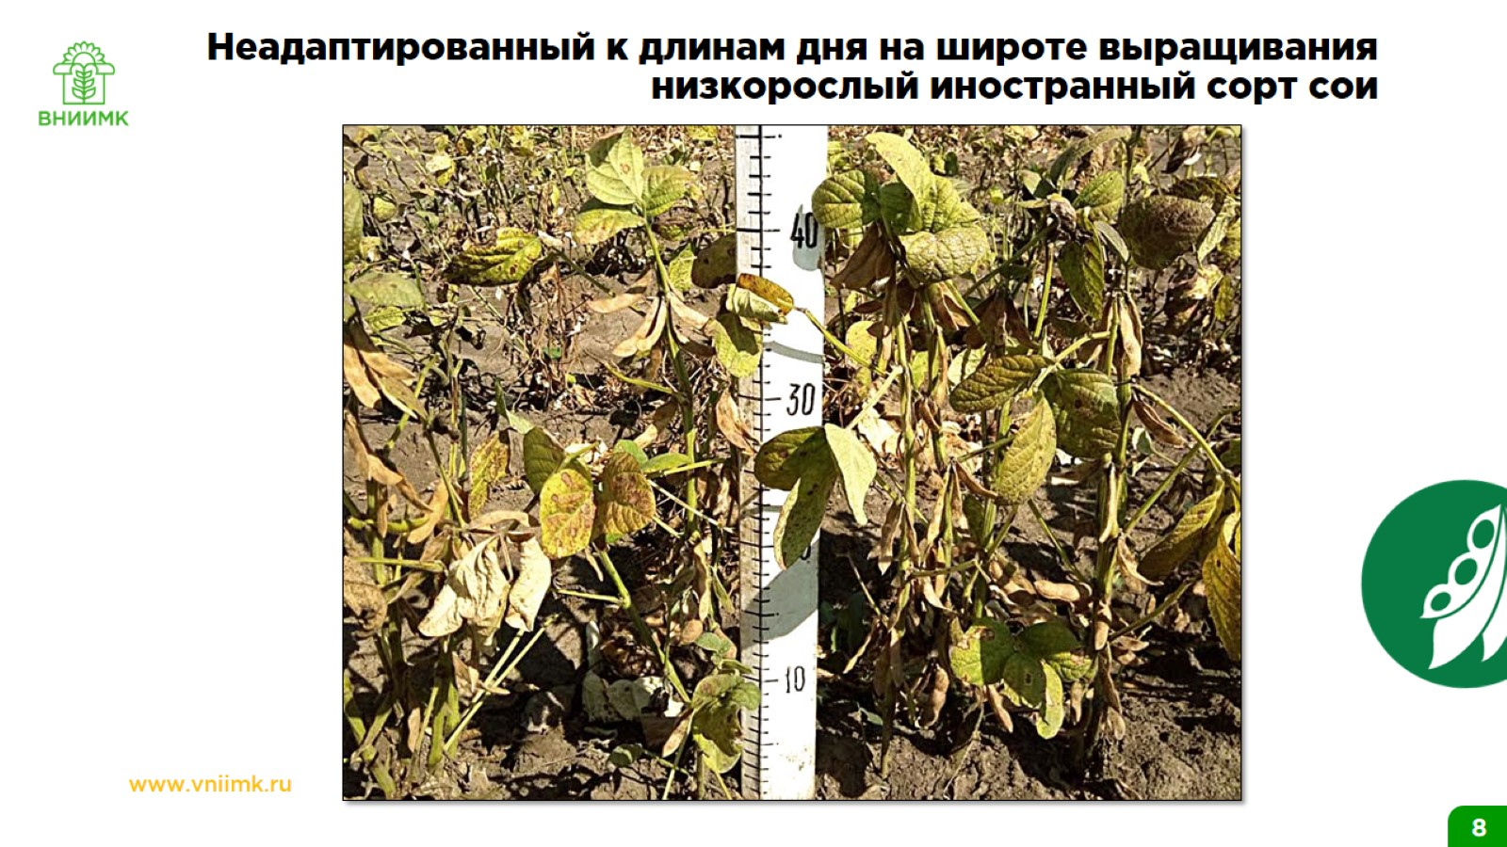

Slide 9


Slide 10
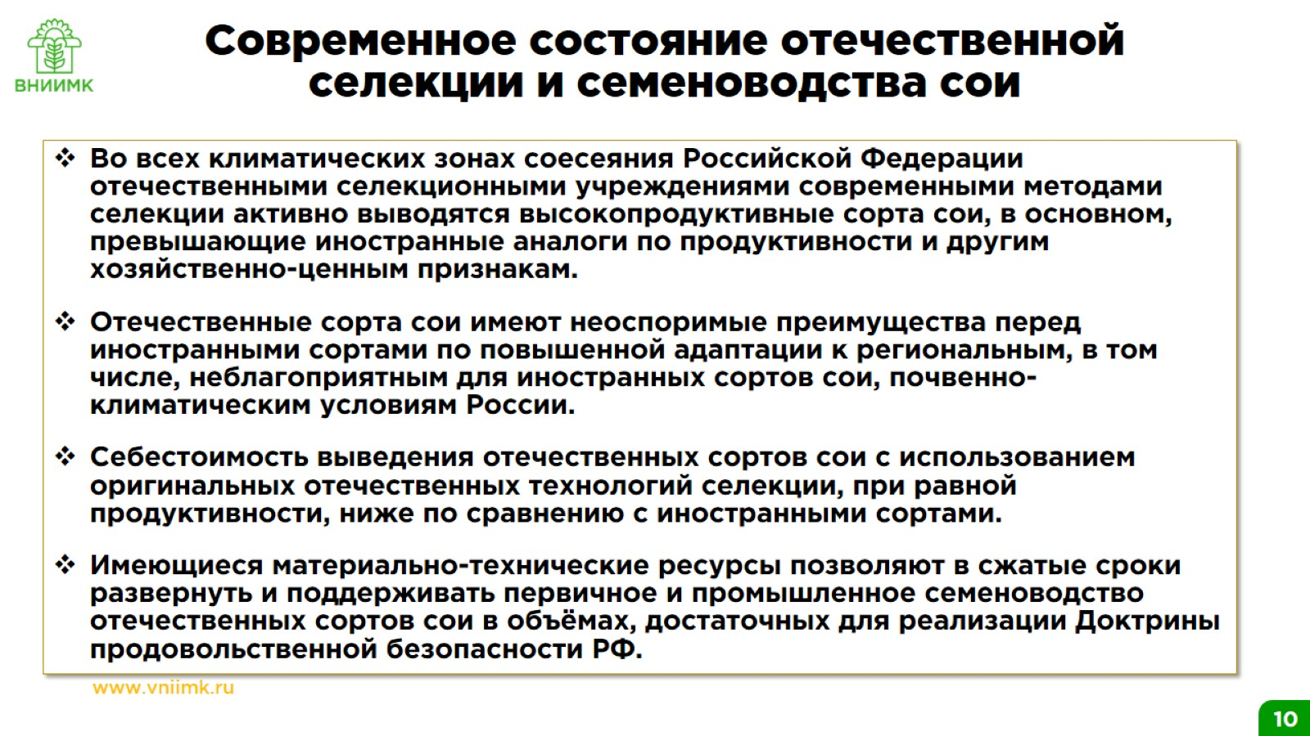

Slide 11
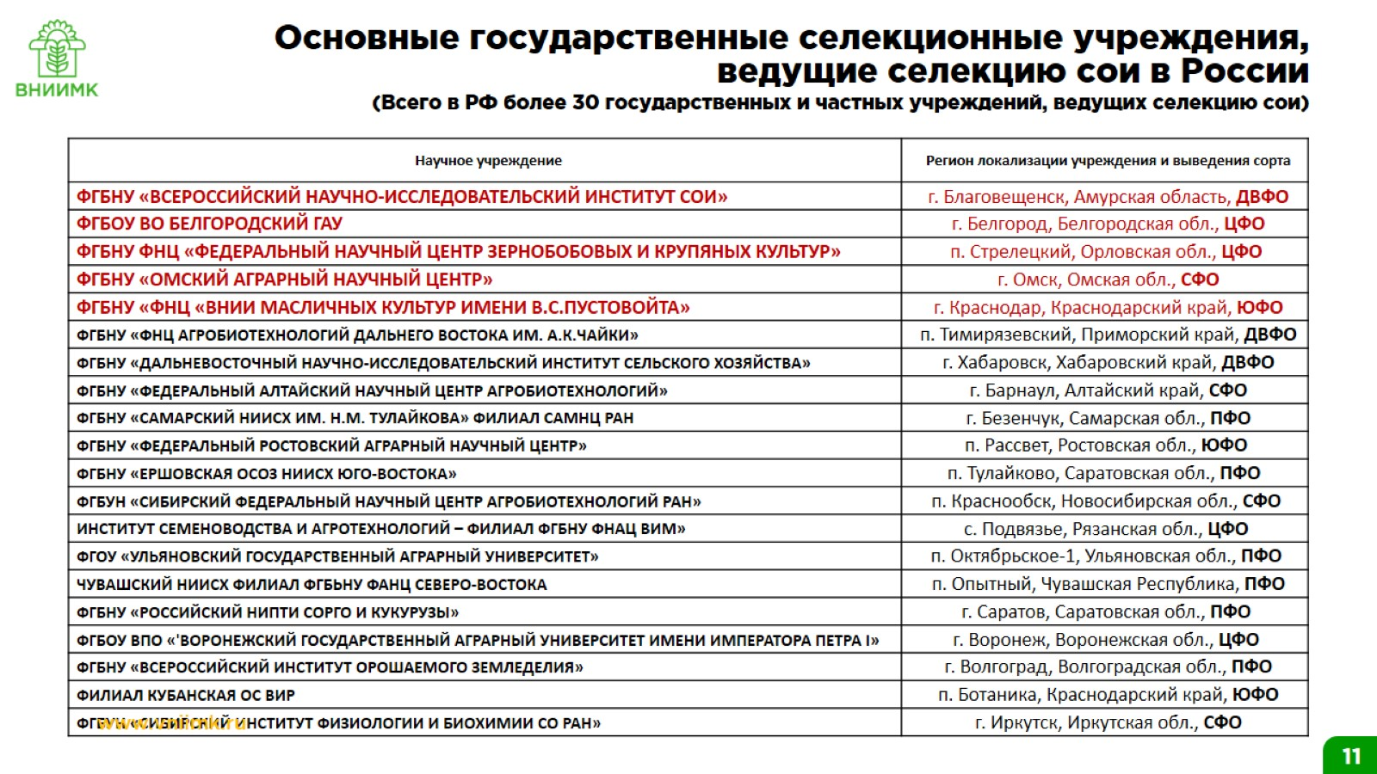

Slide 12
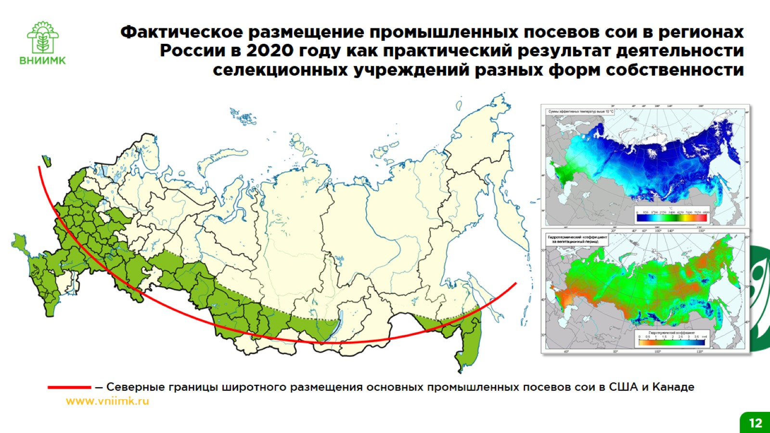

Slide 13
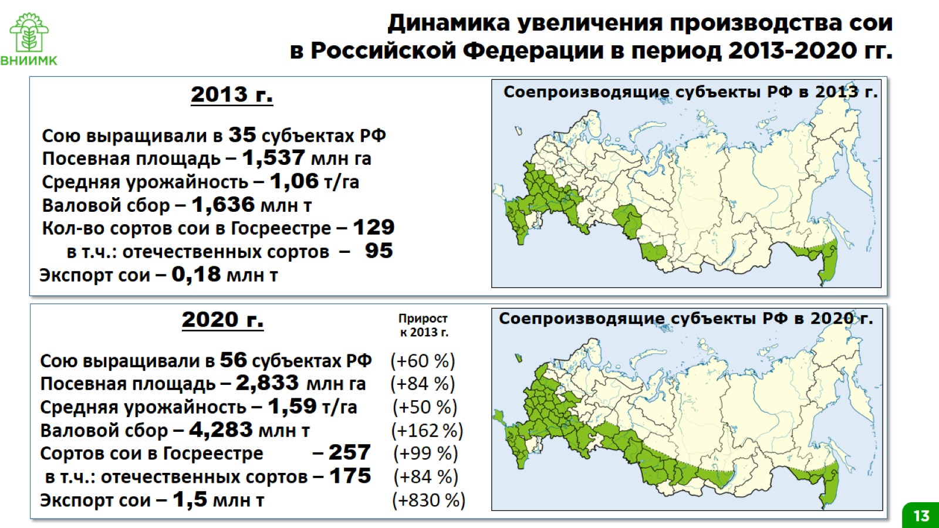

Slide 14


Slide 15
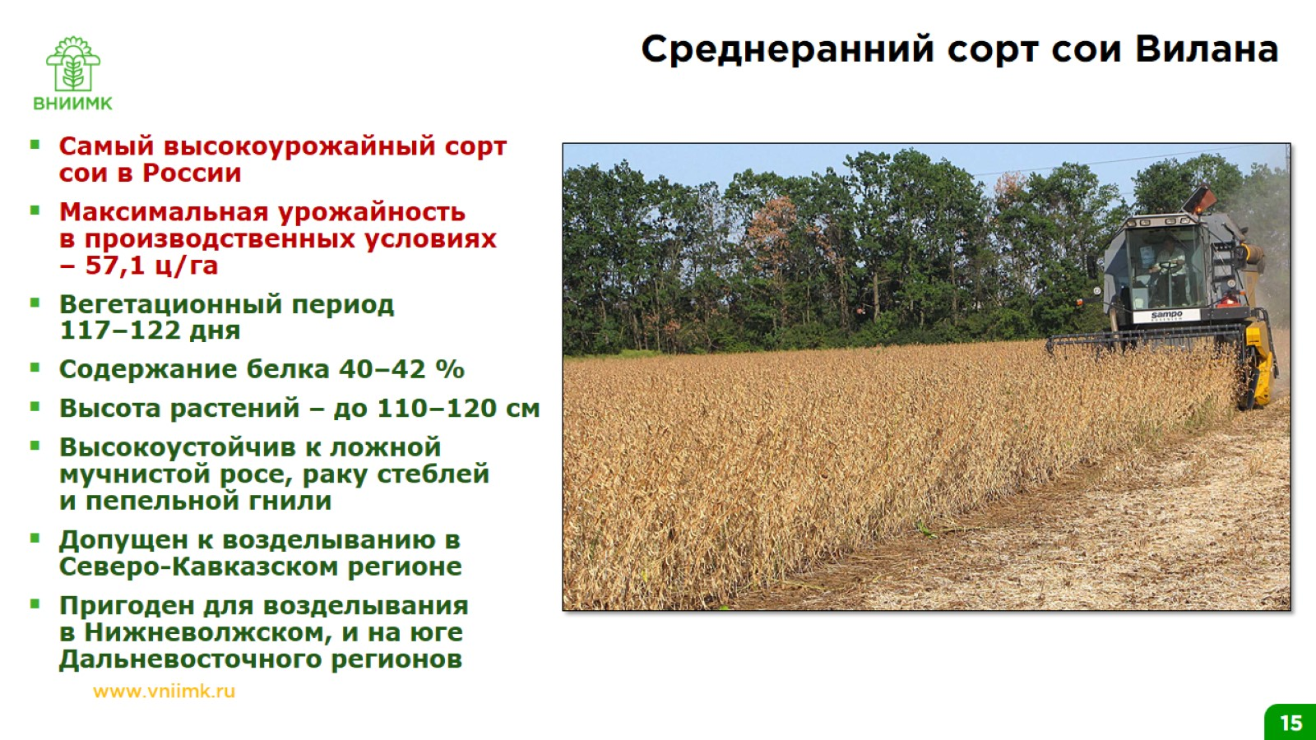
Среднеранний сорт сои Вилана

Slide 16
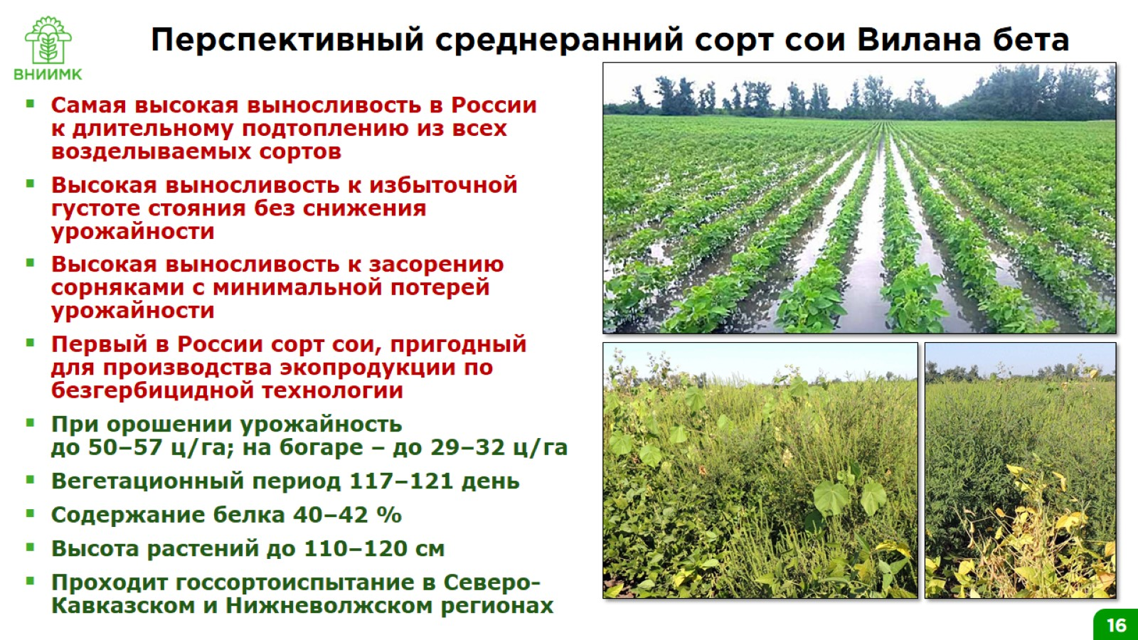
Перспективный среднеранний сорт сои Вилана бета

Slide 17
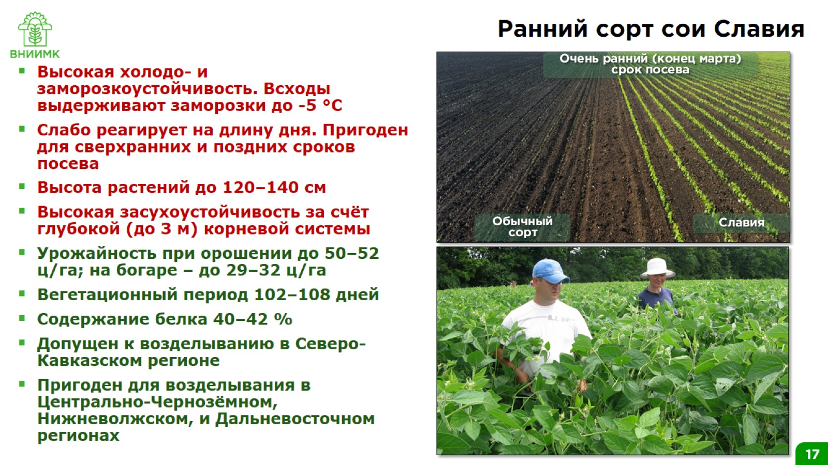
Ранний сорт сои Славия

Slide 18
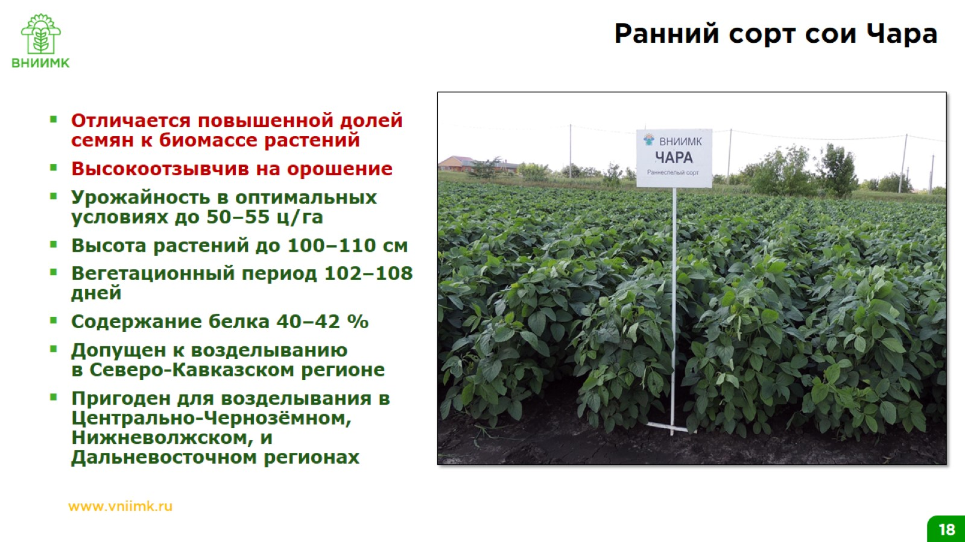
Ранний сорт сои Чара

Slide 19
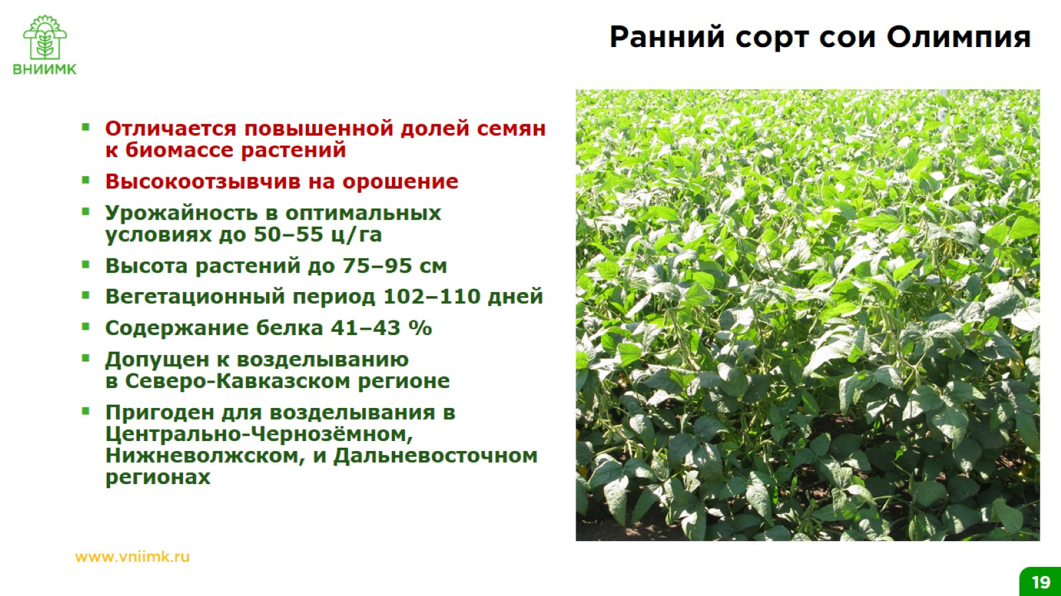
Ранний сорт сои Олимпия

Slide 20
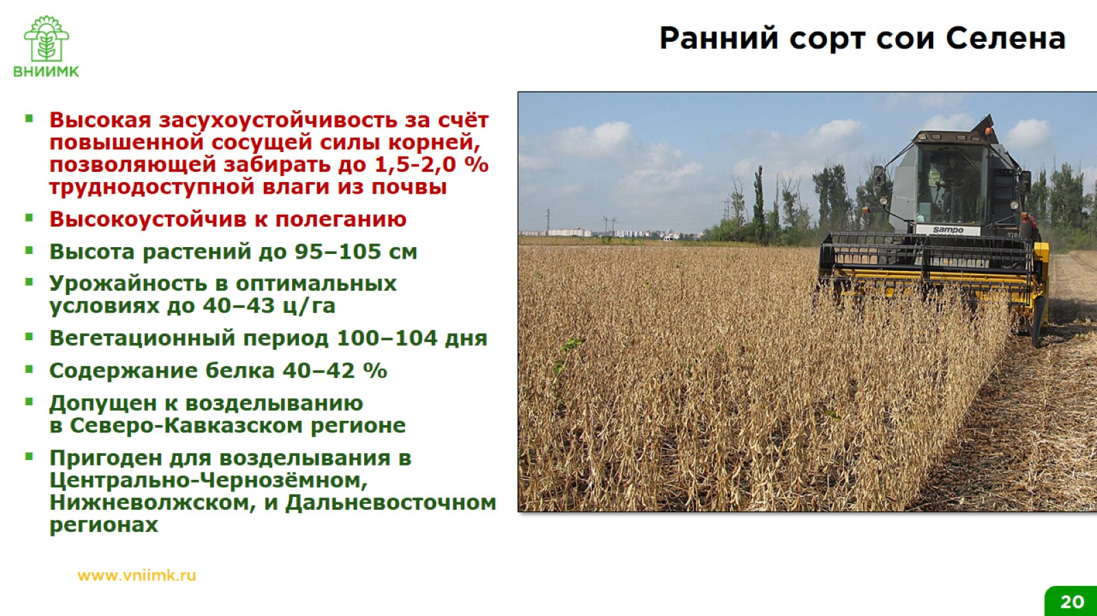
Ранний сорт сои Селена

Slide 21
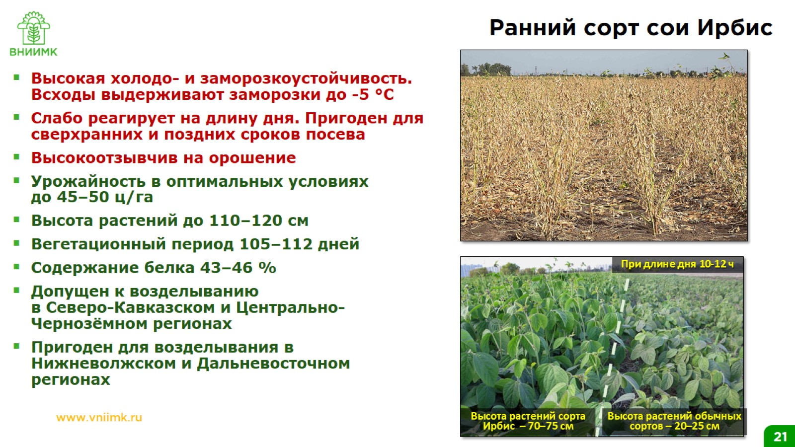
Ранний сорт сои Ирбис

Slide 22
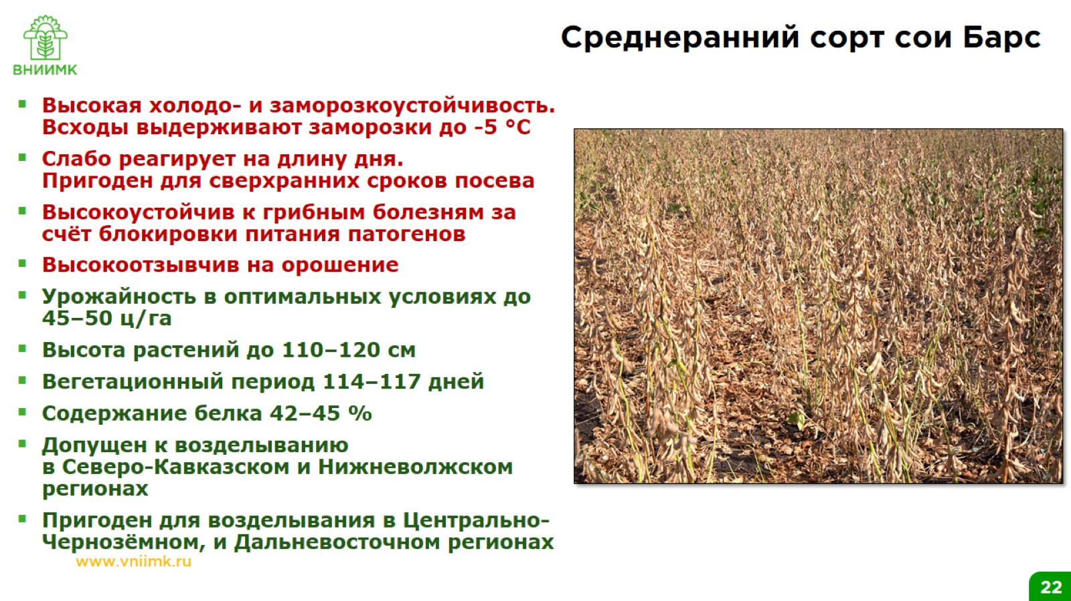
Среднеранний сорт сои Барс

Slide 23
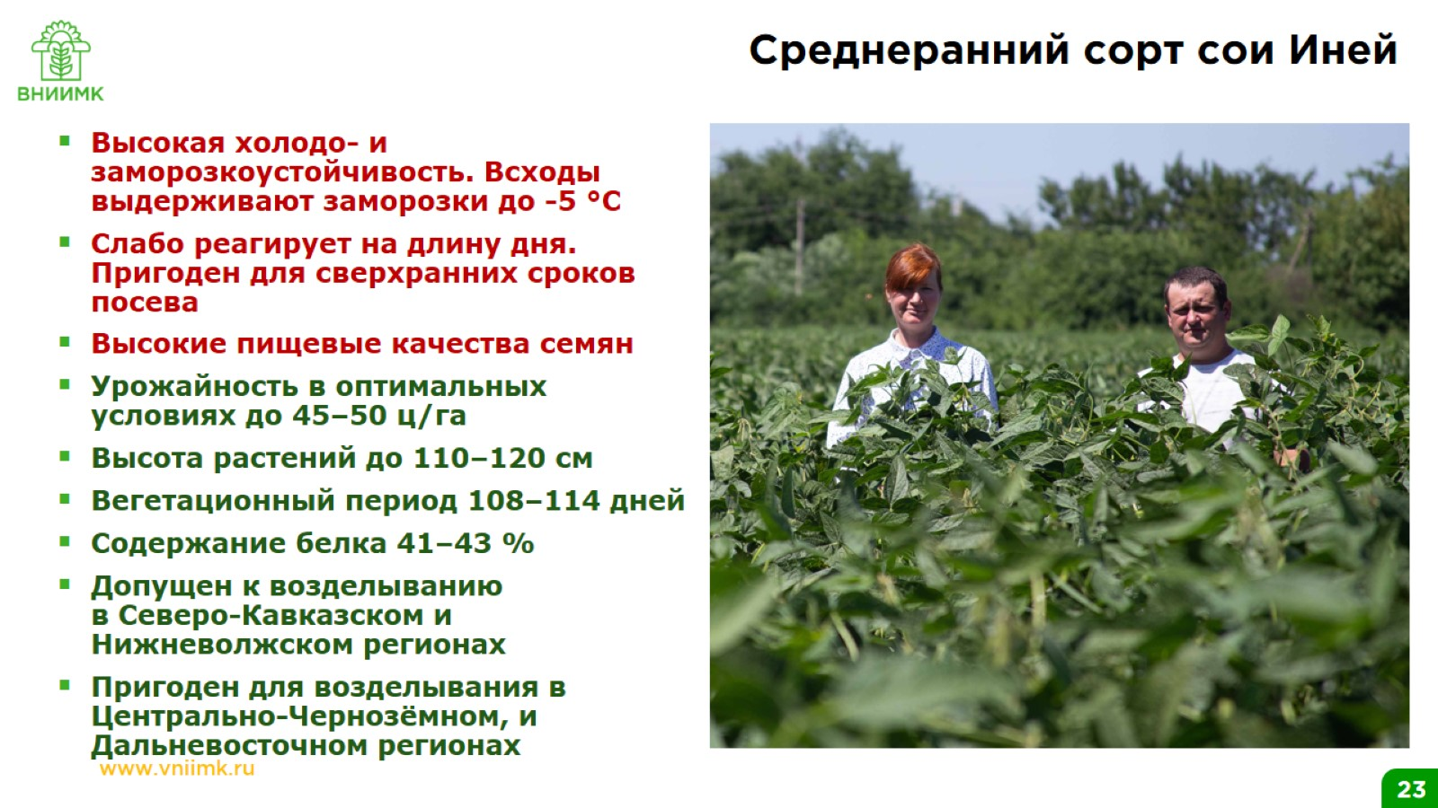
Среднеранний сорт сои Иней

Slide 24
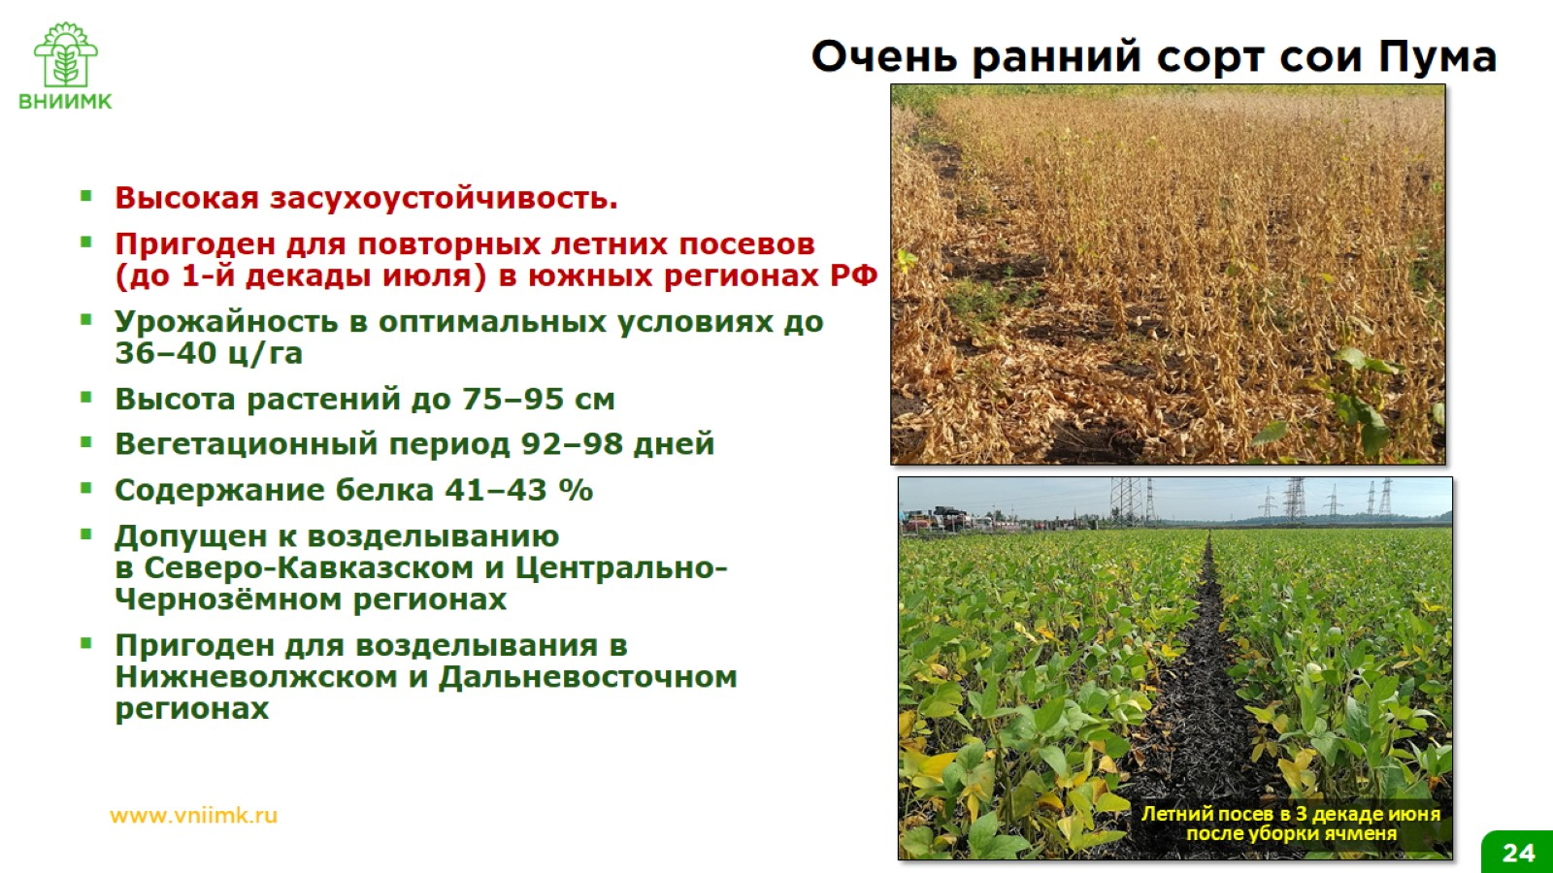
Очень ранний сорт сои Пума

Slide 25
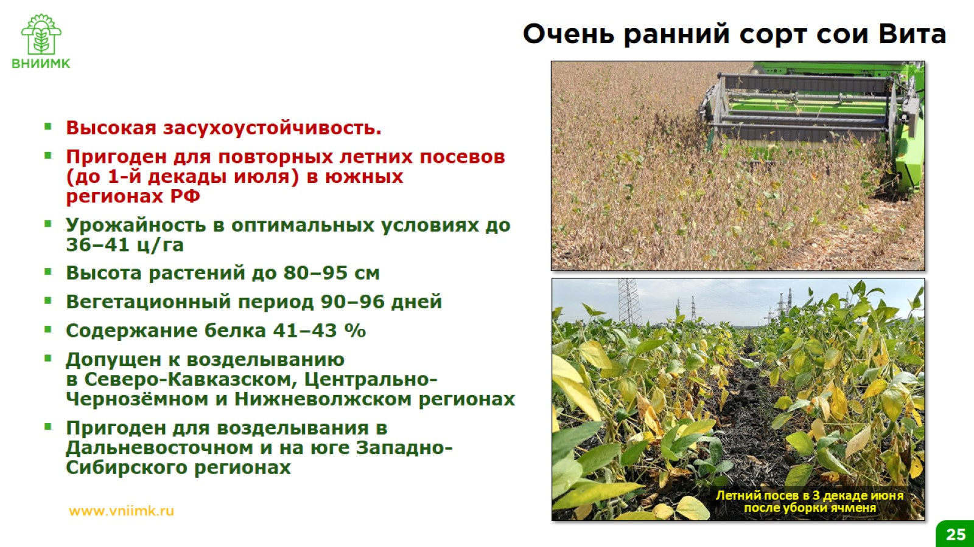
Очень ранний сорт сои Вита

Slide 26
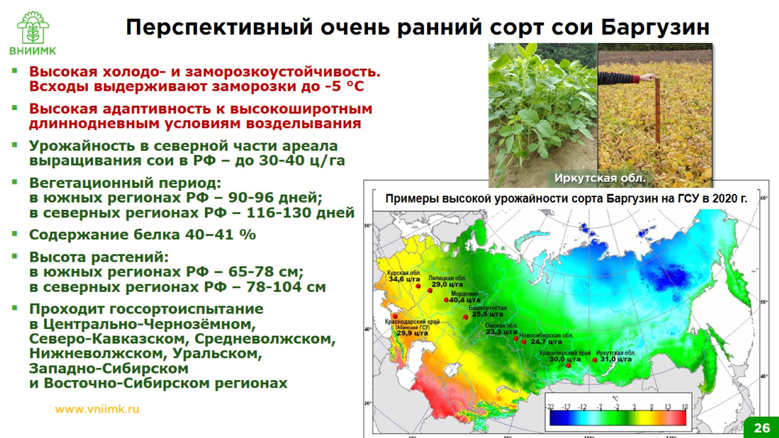
Перспективный очень ранний сорт сои Баргузин

Slide 27


